Slide 1
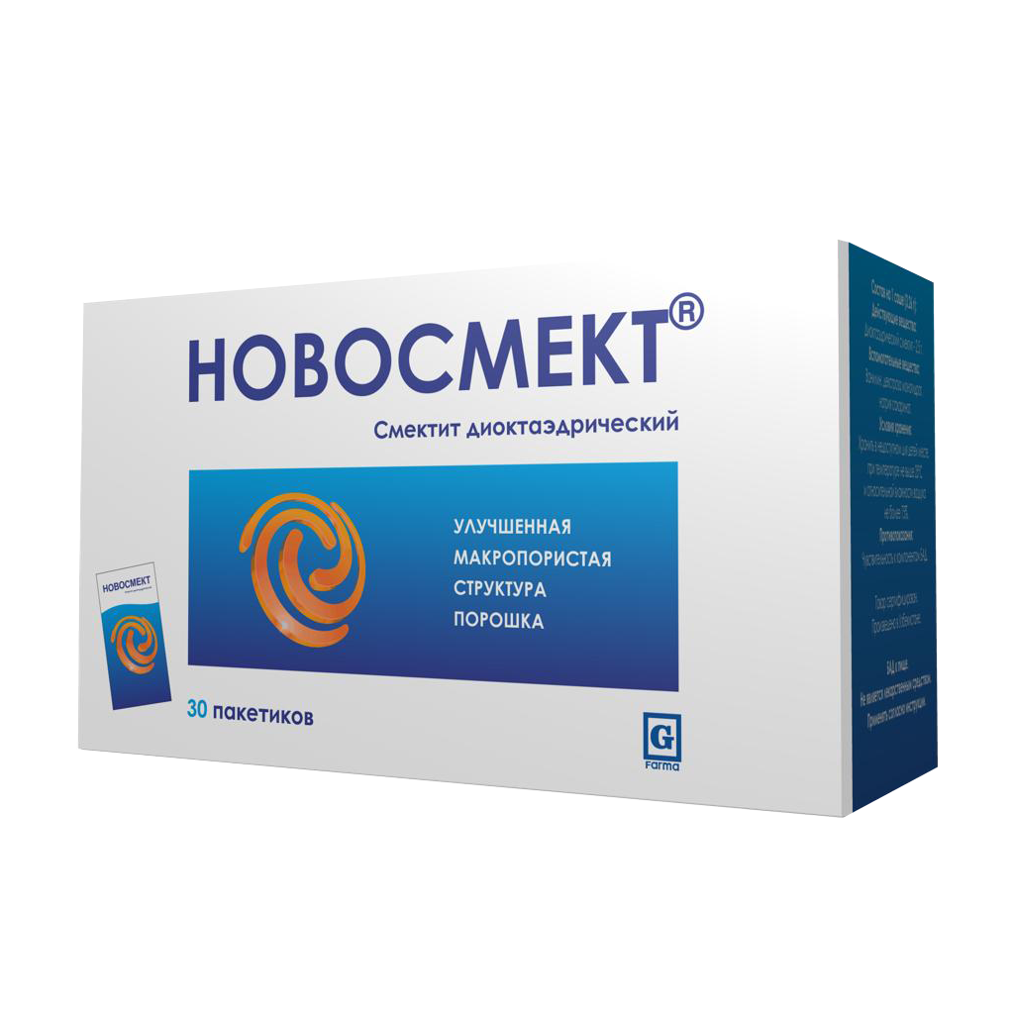
Эндогенная интоксикация, роль энтеросорбентов

Slide 2
НОВОСМЕКТ
30 пакетиков
Толстая кишка является естественным резервуаром грамотрицательной анаэробной флоры, которая служит основным источником их эндотоксина (липополисахарид – компонент наружной клеточной мембраны грамотрицательных бактерий).
В норме, учитывая барьерную функцию кишечника, в кровоток проникает относительно небольшое количество эндотоксина, с последующей детоксикацией в печени.

Slide 3
Эндогенная интоксикация
НОВОСМЕКТ
30 пакетиков
В условиях кишечного дисбактериоза повышается интестинальная проницаемость, а бактериальная транслокация возрастает в несколько раз, с параллельным изменением состава калловых масс.
Кишечник становится источником эндогенной интоксикации.

Slide 4
Энтеросорбция
НОВОСМЕКТ
30 пакетиков
Энтеросорбция — метод, основанный на связывании и выведении из желудочно-кишечного тракта (ЖКТ) с лечебной или профилактической целью эндогенных и экзогенных веществ.

Slide 5
Сорбционная емкость
НОВОСМЕКТ
30 пакетиков
Сорбционная емкость (мощность сорбента) определяется способностью препарата поглощать, прочно удерживать и выводить вещества.
Сорбционная емкость сорбентов обусловлена наличием пористой структуры, обладающей активной поверхностью.

Slide 6
Сорбенты в зависимости от размеров радиусов поры делятся на 3 типа:
НОВОСМЕКТ
30 пакетиков
Микропоры с радиусом менее 1,5 нм,
Мезопоры с радиусом от 1,5 до 200 нм
Макропоры – свыше 200 нм.

Slide 7
НОВОСМЕКТ
30 пакетиков
Молекулы небольшого размера сорбируются в основном в микропорах (в том числе и витамины, минералы).
Макропоры предназначены для сорбции надмолекулярных структур и клеток (бактерии, вирусы).

Slide 8
Классификация энтеросорбентов
НОВОСМЕКТ
30 пакетиков
На основе активированного угля
На основе лигнина (фильтрум, лактофильтрум)
Производные поливинилпирролидона (энтеродез, энтеросорб)
Полиметилсилоксановый полимер (энтеросгель)
Диоктаэдрический смектит (НОВОСМЕКТ, смекта)
Природные пищевые волокна: отруби злаковых, целлюлоза
Другие: алюминия гидроокись, магния гидроокись

Slide 9
НОВОСМЕКТ
30 пакетиков
В настоящее время все большую актуальность приобретают энтеросорбенты, обладающие не только сорбционным, но и выраженным мукоцитопротективным действием, к которым, относятся препараты на основе диоктаэдрического смектита, получаемые из белой природной смектитной глины с улучшенным химическим составом.

Slide 10
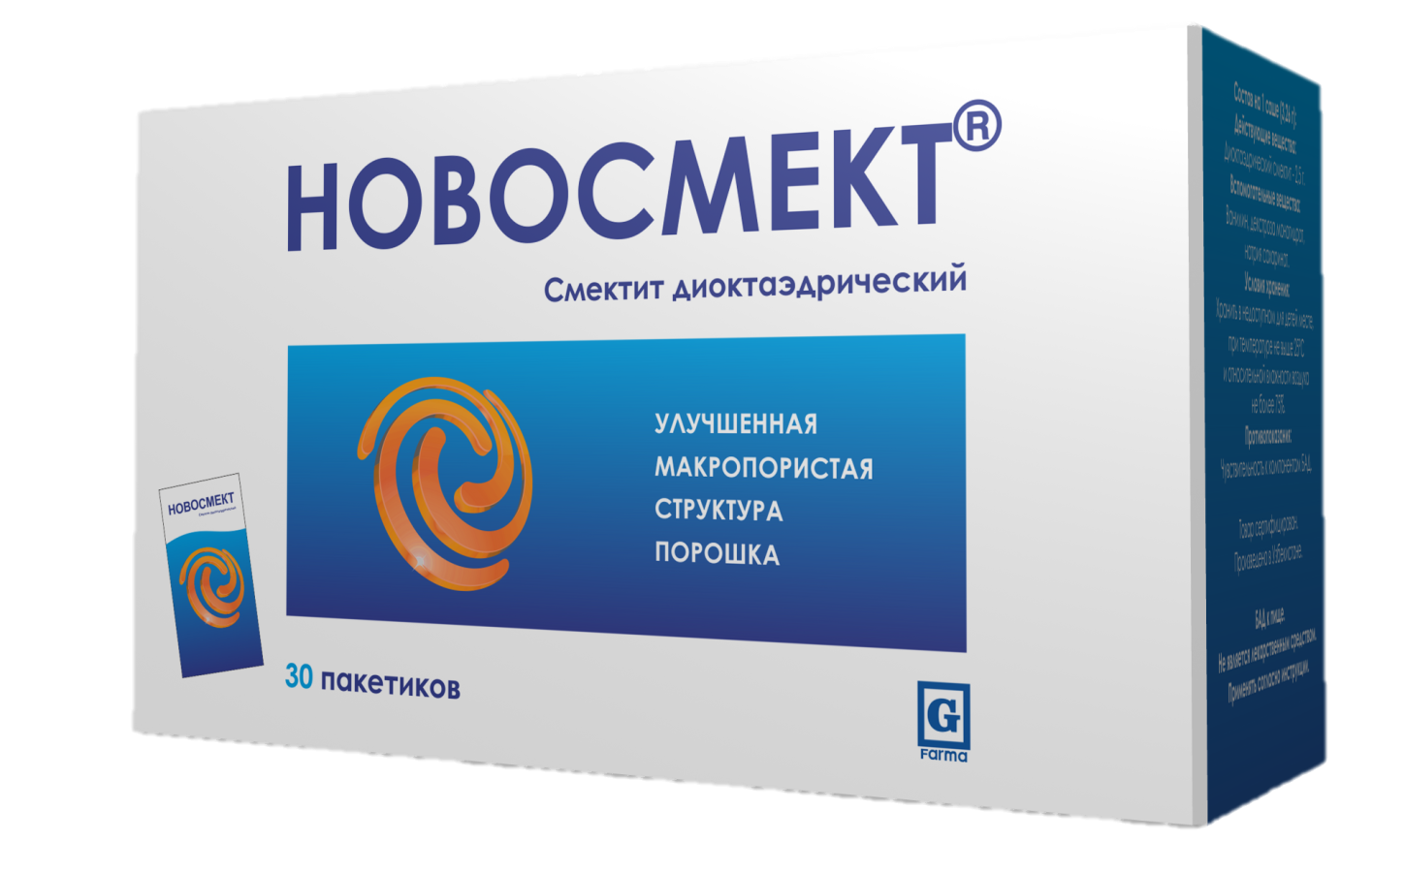
Смектит диоктаэдрический
НОВОСМЕКТ
30 пакетиков

Slide 11
Фармакологическая группа
НОВОСМЕКТ
30 пакетиков
Лекарственные средства, применяемые при заболеваниях желудочно-кишечного тракта
Антидиарейные лекарственные средства
Адсорбенты

Slide 12
Состав:
НОВОСМЕКТ
30 пакетиков
Диоктаэдрический смектит – 2,5 г
Вспамагательные вещества:
Декстроза
Ванилин

Slide 13
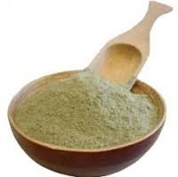
Препарат природного происхождения!
НОВОСМЕКТ
30 пакетиков

Slide 14
Фармакологическое действие
НОВОСМЕКТ
30 пакетиков
Адсорбирующее действие
Обволакивающее действие
Антидиарейное дейстивие
Гастропротективное действие

Slide 15
Адсорбирующее действие
НОВОСМЕКТ
30 пакетиков
Обладает селективными сорбционными свойствами, которые объясняются его дискоидно-кристаллической структурой;
Адсорбирует находящиеся в просвете ЖКТ бактерии, вирусы.

Slide 16
Обволакивающее действие
НОВОСМЕКТ
30 пакетиков
Вследствие высокого уровня текучести
Образует поливалентные связи с гликопротеинами слизи, увеличивает количество и продолжительность функционирования слизи

Slide 17
Гастропротективное действие
НОВОСМЕКТ
30 пакетиков
Улучшает гастропротекторные свойства слизи
Потенцирует защиту слизистой оболочки ЖКТ от действия Н+ ионов, желчных солей, кишечных микроорганизмов, их токсинов и других раздражителей

Slide 18
В терапевтических дозах не влияет на моторику кишечника
НОВОСМЕКТ
30 пакетиков

Slide 19
Фармакокинетика
НОВОСМЕКТ
30 пакетиков
Не всасывается
Выводится в неизменном виде

Slide 20
Показания к применению:
НОВОСМЕКТ
30 пакетиков
Острая и хроническая диарея
аллергического,
лекарственного генеза;
нарушение режима питания и качественного состава пищи
Диарея инфекционного генеза - в составе комплексной терапии
Симптоматическое лечение изжоги, вздутия и дискомфорта в животе
при гастрите,
язвенной болезни желудка и двенадцатиперстной кишки,
колите.

Slide 21
Способ применения
НОВОСМЕКТ
30 пакетиков
Рекомендуется курс лечения 3-7 дней
Взрослые:
- по З г (1 пакетик) 3-4 раза в сутки
Содержимое 1 пакетика растворяют
в 1/2 стакана воды,
постепенно всыпая
порошок и равномерно
его размешивая

Slide 22
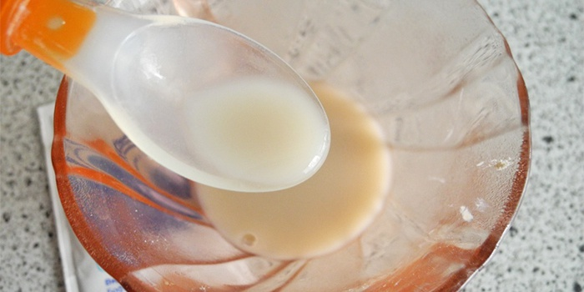
НОВОСМЕКТ
30 пакетиков
Детям:
до 1 года - 1 пакетик /сут;
1-2 года - 1-2 пакетика /сут;
старше 3 лет - 1-2 пакетика сут.
Содержимое пакетика растворяют в детской бутылочке (50 мл) и распределяют на несколько приемов в течение дня или перемешивают с каким-либо полужидким продуктом (каша, пюре, компот, детское питание).

Slide 23
Побочные действия
НОВОСМЕКТ
30 пакетиков
В редких случаях отмечается запор
Лечение в этом случае можно продолжить, снизив дозировку

Slide 24
Противопоказания
НОВОСМЕКТ
30 пакетиков
Гиперчувствительность
Кишечная непроходимость

Slide 25
Применение у беременных
НОВОСМЕКТ
30 пакетиков
Новосмект МОЖНО применять в период беременности и лактации!

Slide 26
Лекарственное взаимодействие
НОВОСМЕКТ
30 пакетиков
Уменьшает скорость и степень всасывания одновременно принимаемых лекарственных средств
Интервал между приемом смекты и другими лекарственными средствами должен составлять 1-2 часа

Slide 27
Сравнительные исследования
НОВОСМЕКТ
30 пакетиков
В пробирку с Смектитом, Фильтрумом, Лактофильтрумом, активированным углём, Энтеросгелем добавлялся раствор эндотоксина Salmonella abortus
Показатели сорбционной активности фиксировались через 1, 2, 3 и 24 часа - путем определения концентрации свободного эндотоксина с помощью LAL–теста.
Лучший результат по скорости поглощения эндотоксина: Смектит (в течение 1 часа) - Энтеросгель и Полифепан.
Лучший результат анализа сорбционной емкости: Смектит - Энтеросгель.
Щербаков П.Л., Петухов В.А. Сравнительная эффективность энтеросорбентов при диарее у детей //Вопросы современной педиатрии. – 2005. – т. 4. – № 4. – С. 86–90.

Slide 28
Лабораторные исследования
НОВОСМЕКТ
30 пакетиков
Смектит уничтожает 90% инокулята ротавируса при минимальной концентрации через минуту после их контакта.
Zissis G. Evaluation of the therapeutic effect of smectite rotavirus caused gastroenteritis. Saint Peter’s Hospital, Bruxelles (paraitre) 1985

Slide 29
Лабораторные исследования
НОВОСМЕКТ
30 пакетиков
В опытах на животных была доказана интестинальная абсорбция ротавируса, холерного токсина и кампилобактера
Fioramonti J., Bueno L. Perturbations de la motricite intestinale par la toxine cholerique chez le chien et protection par la smectite //Gastroenterol. Clin. Biol., 1985;9(2):53A.
Droy M.T., Fauchere J.l., Moyen E.N. Morphological lesions of intestinal mucosa in Campylobacter jejuni infection: protective effect of smectite and erythromycin //Gastroenterology, 1985;88(5):1369.
Bueno L., Fioramonti J. Medicaments antidiarrheiques actuels et futurs //Bulletin des G.T.V., 1986;1:33–38.

Slide 30
Преимущества:
НОВОСМЕКТ
30 пакетиков
Высокая адсорбционная способность
Адсорбирует не только токсины, желчные кислоты, но и патогенные бактерии и вирусы
Обладает мукоцитопротективным действием
Возможность применения как у грудных детей, так и у беременных

Slide 31
Таргетные специалисты:
НОВОСМЕКТ
30 пакетиков
Гастроэнтерологи
Инфекционисты
Педиатры
Воп

